Slide 1
GAN
Generative Adversarial Networks

Slide 2
Inhalt
Ziel
GAN
Loss-Function
Entropie
Kreuzentropie
Herleitung GAN-Formel
Fazit

Slide 3
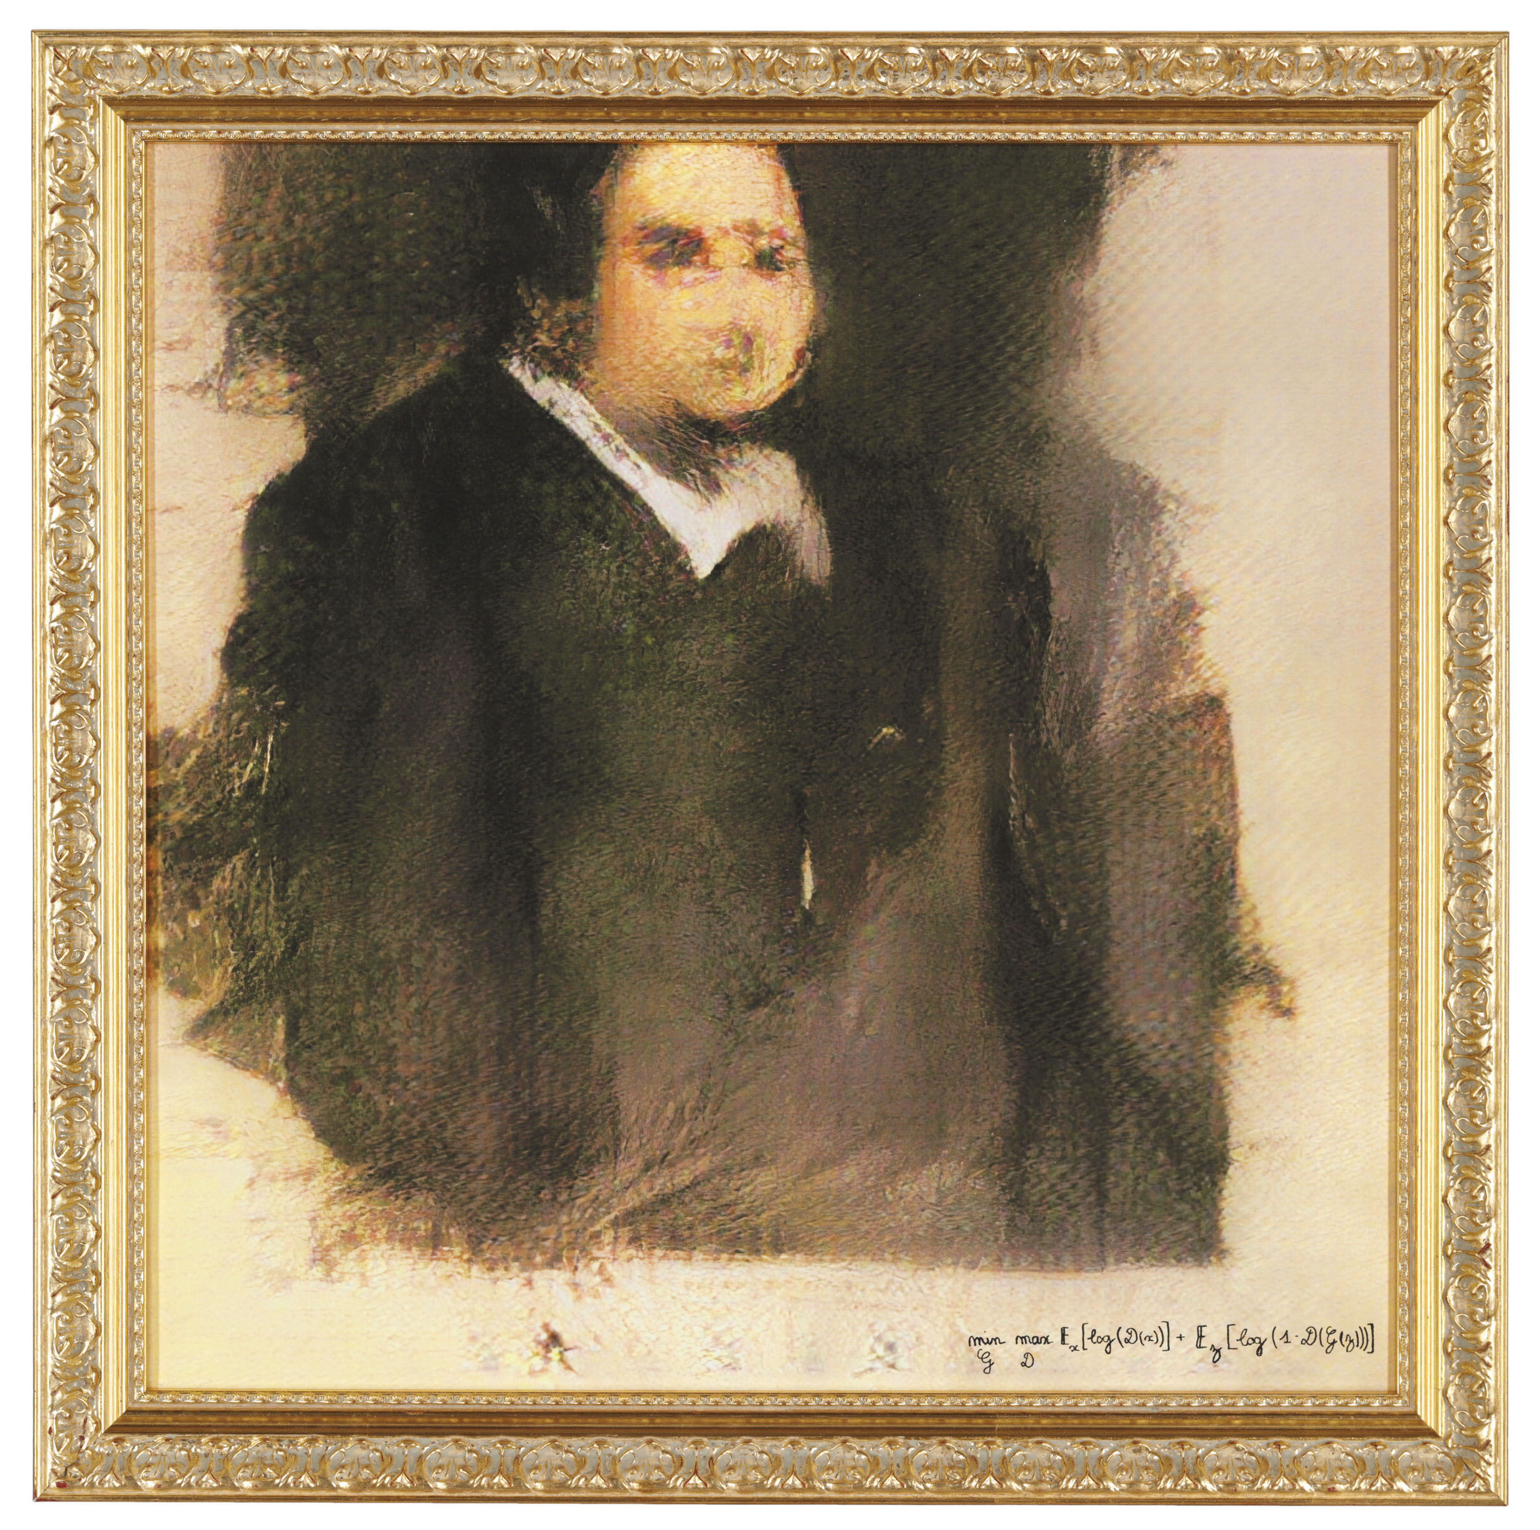
Ziel
Generiere Bilder anhand von Vorlagen

Slide 4



Gan - Datenräume
Menge zufälliger Rauschsamples
Menge generierter Samples
Menge originaler Samples
$$p_{z}$$
$$p_{g}$$
$$p_{data}$$

Slide 5
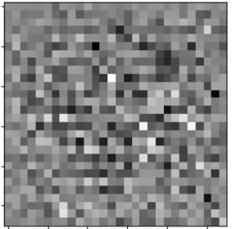
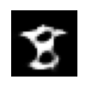





GAN
$$z ∈p_{z}$$
x$∈p_{data}$
}
Generator
Diskriminator
$$∈p_{g}$$
$$0.8$$
$$∈p_{data} or p_{g}$$

Slide 11
GAN

Slide 12
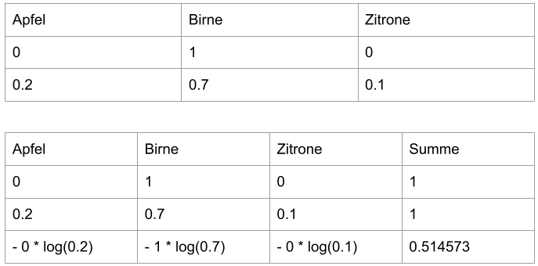
Loss-Function
Beschreibt den Unterschied zwischen erwarteten und effektiven Werten

Slide 13

Entropie
Gibt den Informationsgehalt an
Sollte 0 ergeben, wenn die Wahrscheinlichkeiten schlecht verteilt sind

Slide 14

Kreuzentropie
Beschreibt den Informationsunterschied zwischen zwei W’keitsverteilungen

Slide 15
Binäre Kreuzentropie

Slide 16

GAN-Formel

Slide 17
Formel 1. Teil
P(x) = {1, …, 1}
Q(x) = D(x)
P(x) = {0, …, 0}
Q(x) = D(G(z))

Slide 18




Beziehung

Slide 19
Fazit
Gute Möglichkeit für Datenaugmentierung
Wohl eher weniger geeignet als «Künstler»

